Slide 1
공조설비 정보관리 시스템_x000B_기본설계서
동국시스템즈Ⅰ2025.12.22

Slide 2
시스템 구축 범위
시스템 아키텍처
기술 스택 정의
시스템 프로세스 Flow
화면 설계
03
04
05
06
07 - 11
01
02
03
04
05
05

Slide 3
공조설비 정보관리 시스템 구축 범위
1. 시스템 구축 범위
시스템 구성
모바일 앱
(Flutter)
웹 어드민
(React)
백엔드 API
(Spring Boot)
QR 코드 스캔을 통한 설비 정보 조회
고장신고/작업시작/완료 처리 기능
대시보드 및 통계 현황 조회
정비이력조회/진행관리 기능
설비/사용자/코드 관리 기능
RESTful API 설계 (JWT 인증)
Tibero DB 연동
카카오톡 알림톡 연동
화면 구성
※ 웹 8개 화면 + 모바일 12개 화면 = 총 20개 화면
2025년 |  | 2026년
사전준비 | 12월 | 1월 | 2월 | 3월

Slide 4
공조설비 정보관리 시스템 전체 아키텍처
2. 시스템 아키텍처
시스템 구성도
Presentation
Layer
Business
Layer
Data
Layer
Flutter 3.x 모바일 앱
React 18.x 웹 어드민 + TailwindCSS
Spring Boot 3.x + JPA
Jeus 8.x WAS 환경
JWT 기반 인증/인가 처리
Tibero 6.x 데이터베이스
Oracle 호환 SQL
JPA Repository 패턴 적용
아키텍처 패턴
※ Clean Architecture (Mobile) + Modular Layered (Backend)
2025년 |  | 2026년
사전준비 | 12월 | 1월 | 2월 | 3월

Slide 5
공조설비 정보관리 시스템 기술 스택
3. 기술 스택 정의
기술 스택 구성
Mobile
Flutter 3.x
Web
React 18.x
Backend
Spring Boot
Dart 언어 + Riverpod 상태관리
Dio HTTP 클라이언트 + SecureStorage
TypeScript + TailwindCSS + Vite
TanStack Query + Zustand
shadcn/ui 컴포넌트
Java 17 + Spring Boot 3.x
JPA + Hibernate
Tibero 6.x + Jeus 8.x
인프라 환경
※ WAS: Jeus 8.x / DB: Tibero 6.x / 인증: JWT Bearer Token
2025년 |  | 2026년
사전준비 | 12월 | 1월 | 2월 | 3월

Slide 6


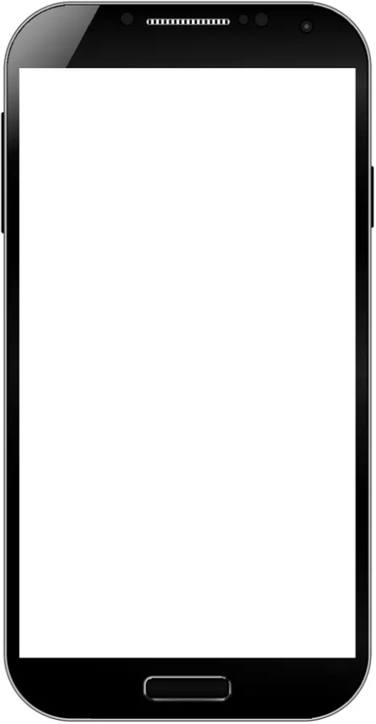


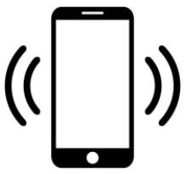









Slide 7
5. 화면 목록 - 웹
웹 어드민 화면 목록 (총 8개 화면)
구분 |  | 수행내역 | 수행주체 |  |  | 비고
 |  |  | 동국시스템즈 | 동국제강 (설비관리팀) | 유지보수담당
설비관리 |  | 공조설비 세부 Data 제공 |  | ● | ●
 |  | QR CODE 정보 제공 | ●
 |  | QR CODE 출력/부착 |  | ● | ●
시스템 구축 | 프로그램 설계 | 현업 요구사항 | ● | ●
 |  | 시스템 분석 및 설계 | ● | ●
 | 프로그램 개발 | 모바일 화면/기능 | ●
 |  | 웹 화면/기능 | ●
 | 프로그램 테스트 |  | ● | ● | ● | 사용자 교육 실시
 | 본가동 및 안정화 |  | ● | ●

Slide 8
5. 화면 목록 - 모바일
모바일 앱 화면 목록 (총 12개 화면)
구분 |  | 수행내역 | 수행주체 |  |  | 비고
 |  |  | 동국시스템즈 | 동국제강 (설비관리팀) | 유지보수담당
설비관리 |  | 공조설비 세부 Data 제공 |  | ● | ●
 |  | QR CODE 정보 제공 | ●
 |  | QR CODE 출력/부착 |  | ● | ●
시스템 구축 | 프로그램 설계 | 현업 요구사항 | ● | ●
 |  | 시스템 분석 및 설계 | ● | ●
 | 프로그램 개발 | 모바일 화면/기능 | ●
 |  | 웹 화면/기능 | ●
 | 프로그램 테스트 |  | ● | ● | ● | 사용자 교육 실시
 | 본가동 및 안정화 |  | ● | ●

Slide 9
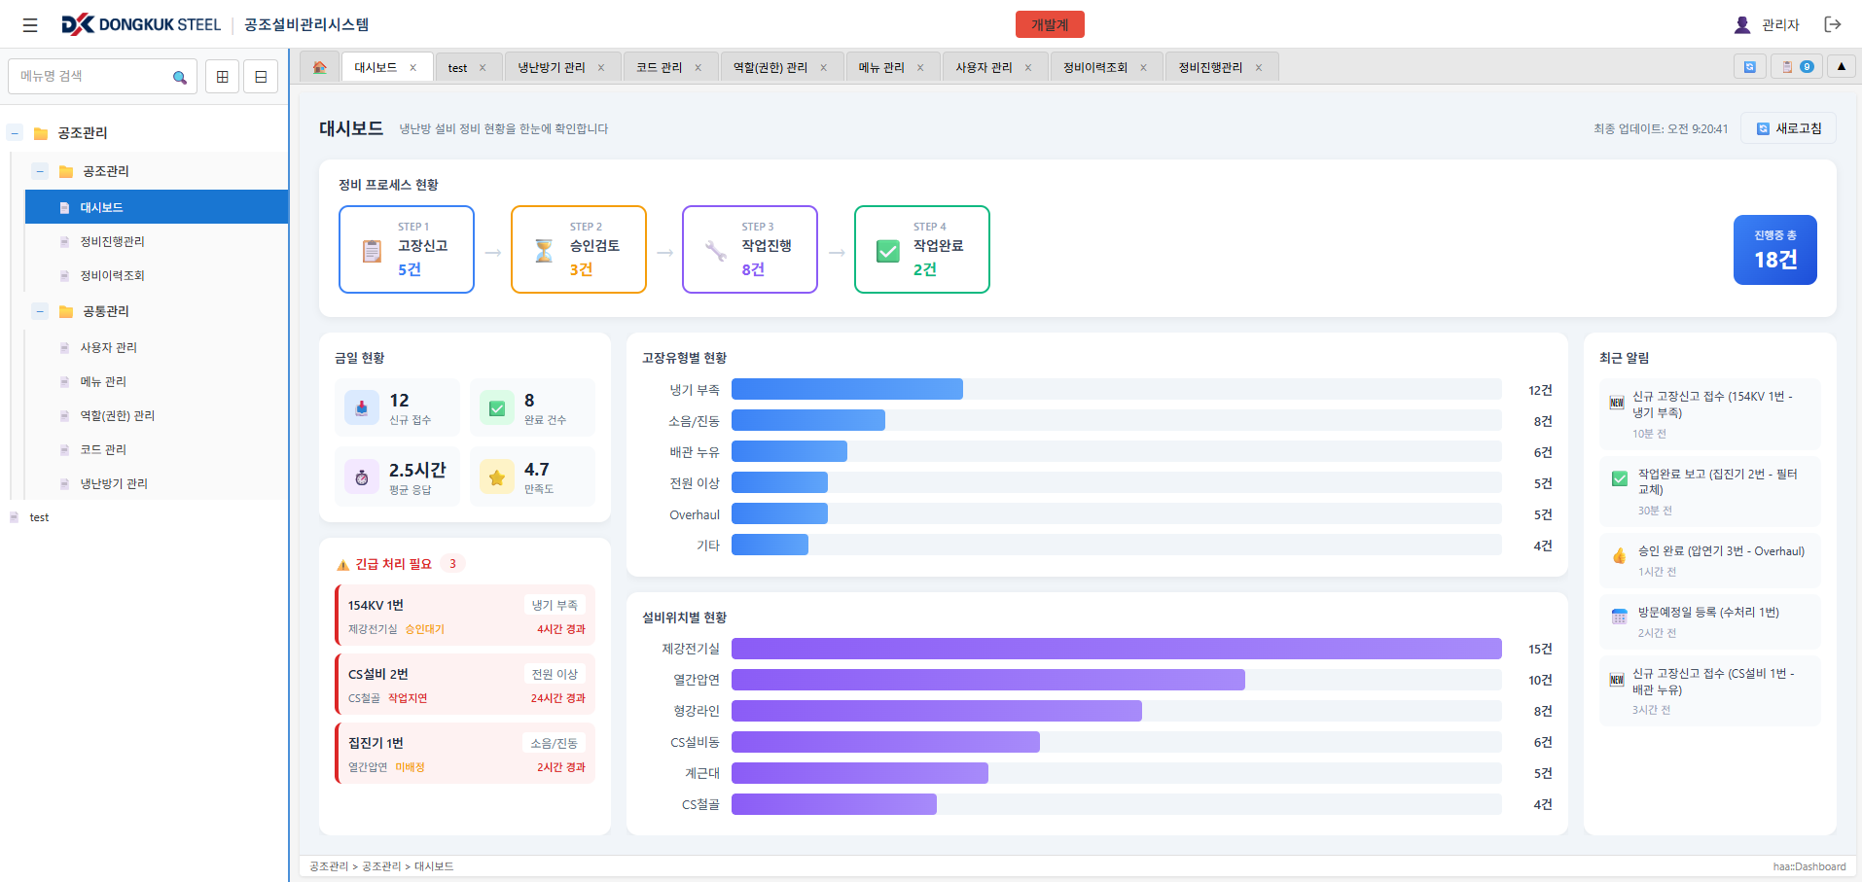
6. 화면 설계 - 웹 대시보드

Slide 10
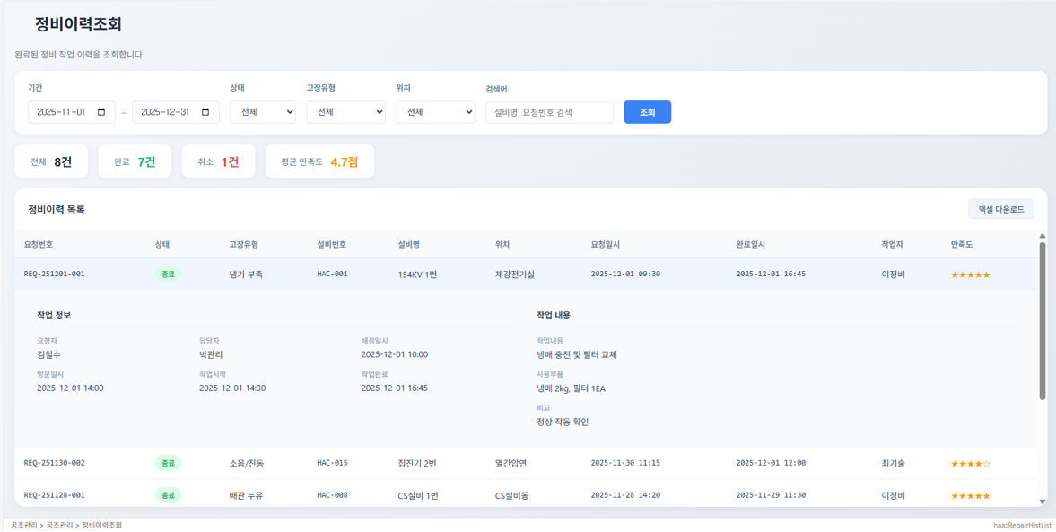
6. 화면 설계 - 정비이력조회

Slide 11
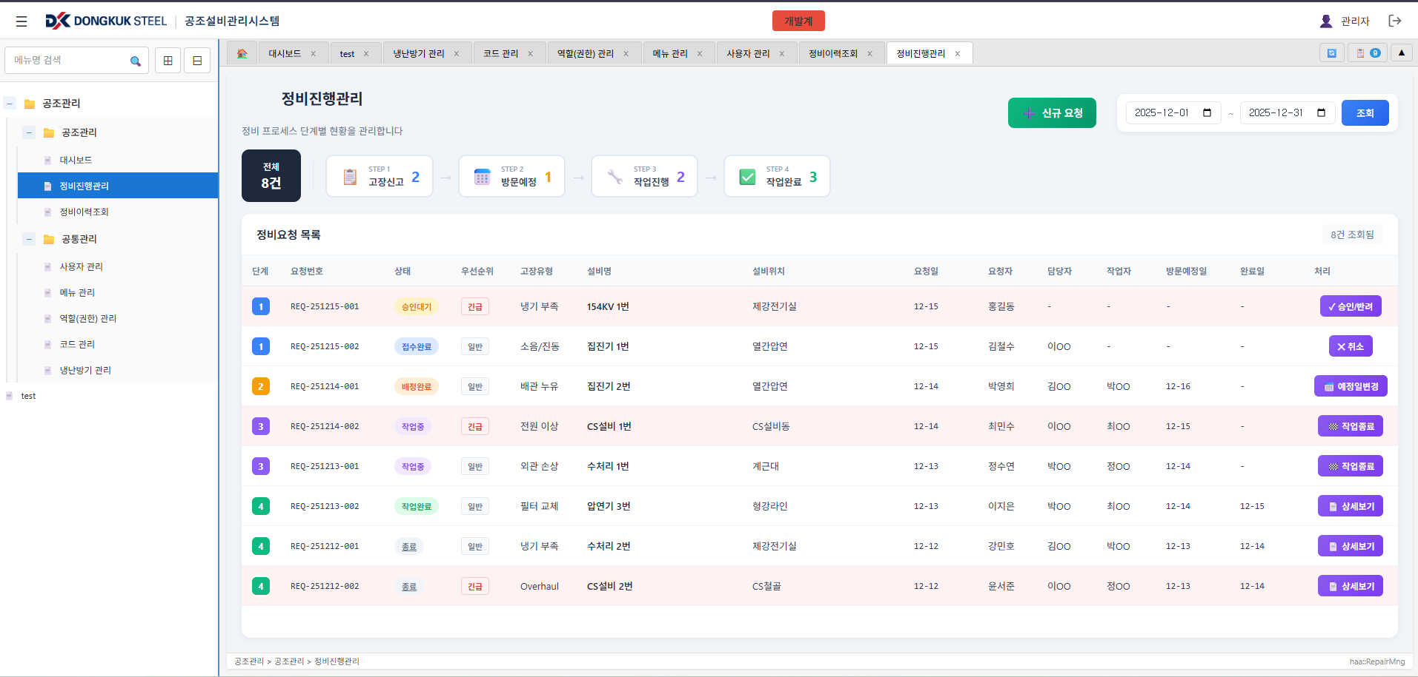
6. 화면 설계 - 정비진행관리

